Slide 1

PHÒNG GIÁO DỤC VÀ ĐÀO TẠO
TRƯỜNG TH
CHÀO MỪNG CÁC EM HỌC SINH ĐẾN VỚI
MÔN: CÔNG NGHỆ LỚP 5
Giáo viên:
Năm học: 2024 - 2025

Slide 2
Thứ năm ngày 12 tháng 09 năm 2024
Công nghệ:
PHẦN I: CÔNG NGHỆ VÀ ĐỜI SỐNG
BÀI 1: VAI TRÒ CỦA CÔNG NGHỆ (TIẾT 1)

Slide 3
Thứ ngày tháng năm 2024
Công nghệ:
BÀI 1: VAI TRÒ CỦA CÔNG NGHỆ (TIẾT 1)
Trình bày được vai trò của sản phẩm công nghệ trong đời sống.
MỤC TIÊU
Nhận biết được những mặt trái khi sử dụng công nghệ.

Slide 4





Slide 5

Thứ ngày tháng năm 2024
Công nghệ:
BÀI 1: VAI TRÒ CỦA CÔNG NGHỆ (TIẾT 1)

Slide 6

Thứ ngày tháng năm 2024
Công nghệ:
BÀI 1: VAI TRÒ CỦA CÔNG NGHỆ (TIẾT 1)
Nêu tên một sản phẩm công nghệ
Nêu cách con người sử dụng sản phẩm công nghệ đó.

Slide 7


Slide 8
Thứ ngày tháng năm 2024
Công nghệ:
BÀI 1: VAI TRÒ CỦA CÔNG NGHỆ (TIẾT 1)

Slide 9
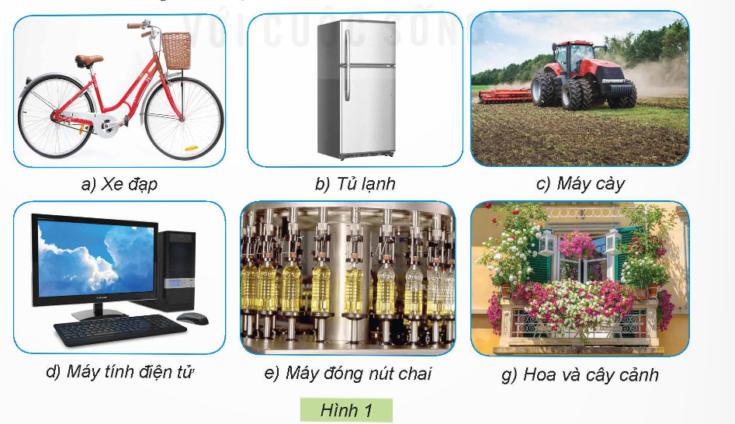
1. VAI TRÒ CỦA SẢN PHẨM CÔNG NGHỆ TRONG ĐỜI SỐNG
Quan sát các sản phẩm công nghệ trong Hình 1 và cho biết chúng có vai trò như thế nào trong đời sống?

Slide 10
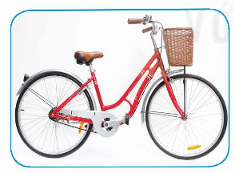
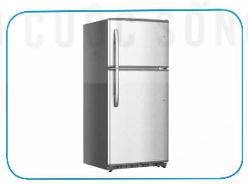
1. VAI TRÒ CỦA SẢN PHẨM CÔNG NGHỆ TRONG ĐỜI SỐNG
a) Xe đạp: dùng để di chuyển, đi lại. Xe đạp sẽ giúp chúng ta di chuyển nhanh hơn đi bộ
b) Tủ lạnh: dùng để bảo quản thực phẩm và dự trữ thực phẩm. Nó giữ cho thực phẩm lạnh và ngăn chặn sự hư hỏng.

Slide 11
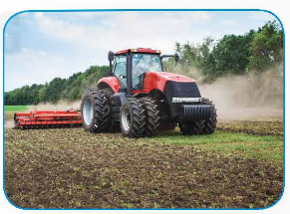
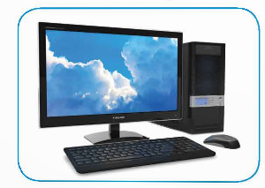
1. VAI TRÒ CỦA SẢN PHẨM CÔNG NGHỆ TRONG ĐỜI SỐNG
d) Máy tính điện tử: Máy tính điện tử có vai trò quan trọng trong hầu hết các lĩnh vực của đời sống hiện đại. Nó được sử dụng để xử lý thông tin, lưu trữ dữ liệu, giao tiếp, giải trí và thực hiện nhiều tác vụ khác.
d) Máy tính điện tử: Máy tính điện tử có vai trò quan trọng trong hầu hết các lĩnh vực của đời sống hiện đại. Nó được sử dụng để xử lý thông tin, lưu trữ dữ liệu, giao tiếp, giải trí và thực hiện nhiều tác vụ khác.

Slide 12
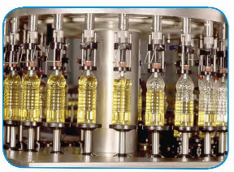

1. VAI TRÒ CỦA SẢN PHẨM CÔNG NGHỆ TRONG ĐỜI SỐNG
e) Máy đóng nút chai: được sử dụng trong quá trình đóng nủ chai trên các loại đồ uống và sản phẩm đóng chai khác. Máy đóng nút chai giúp tăng tốc độ sản xuất, đảm bảo tính đồng nhất và giảm sự tốn kém, tiết kiệm sức lao động của con người.
g) Hoa và cây cảnh: có vai trò thẩm mỹ và tạo không gian xanh trong đời sống của con người. Chúng được sử dụng trong trang trí nhà cửa, văn phòng và không gian công cộng để tạo ra một môi trường sống thư thái và tươi mới.

Slide 13

1. VAI TRÒ CỦA SẢN PHẨM CÔNG NGHỆ TRONG ĐỜI SỐNG
Kể tên một số sản phẩm công nghệ trong đời sống phù hợp với mô tả về vai trò của sản phẩm công nghệ trong các thẻ thông tin dưới đây.
NHÓM 6

Slide 14
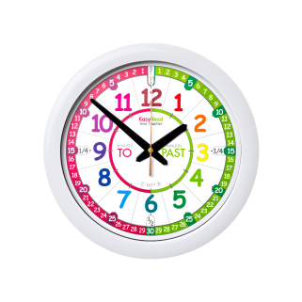


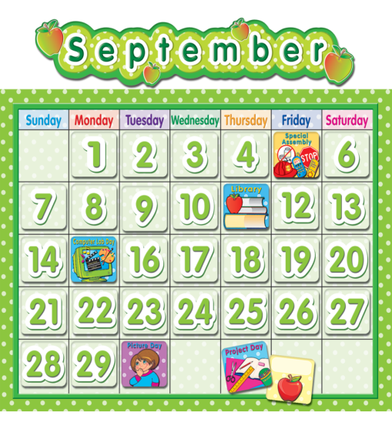






Slide 15
1. VAI TRÒ CỦA SẢN PHẨM CÔNG NGHỆ TRONG ĐỜI SỐNG
Vai trò | Một số sản phẩm công nghệ
Đáp ứng nhu cầu ăn ở, đi lại, giải trí của con người | - Máy rút tiền ATM - Điện thoại - TiVi - Ô tô
Giúp tăng năng suất lao động | - Máy cày, máy đóng nắp chai - Máy gọt vỏ trái cây - Máy đóng hộp
Giúp cải thiện môi trường | - Máy phân huỷ rác - Robot thu gom rác thải - Máy xử lí nước thải.

Slide 16
LUYỆN TẬP

Slide 17
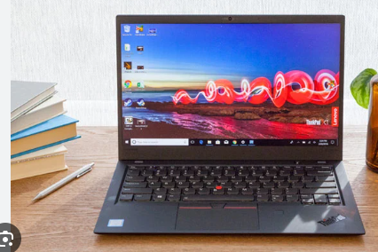
1. VAI TRÒ CỦA SẢN PHẨM CÔNG NGHỆ TRONG ĐỜI SỐNG
Hãy nêu vai trò của sản phẩm công nghệ khác mà em biết
- Vai trò:
+ Máy tính xách tay là một công cụ cần thiết cho công việc, học tập và giải trí di động. Nó cho phép người dùng truy cập internet, xử lý thông tin, tạo và chỉnh sửa tài liệu, thực hiện các nhiệm vụ văn phòng di động.
+ Máy tính xách tay giúp tăng khả năng làm việc linh hoạt và tiện lợi, cho phép người dùng làm việc từ xa và truy cập thông tin mọi lúc, mọi nơi.
Máy tính xách tay

Slide 19
1. VAI TRÒ CỦA SẢN PHẨM CÔNG NGHỆ TRONG ĐỜI SỐNG
Sản phẩm công nghệ có vai trò quan trọng trong nhiều lĩnh vực của đời sống. Chúng góp phần mang lại sự tiện nghi, đáp ứng các nhu cầu đa dạng của con người. Nhờ sử dụng sản phẩm công nghệ, năng suất lao động được nâng cao. Ngoài ra, sản phẩm công nghệ còn giúp xử lí các vấn đề môi trường, tạo ra môi trường sống trong lành và thuận tiện cho con người.

Slide 20






CÙNG BÉ
ĐẾN TRƯỜNG

Slide 21





Slide 22


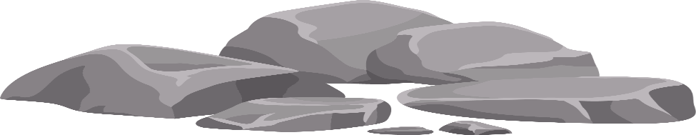

A. Thể hiện nét đẹp văn hóa của người Việt Nam.
1. Xe đạp có vai trò gì trong đời sống con người ?
B. Giải quyết tắc nghẽn giao thông ở các khu vực đô thị vì chúng có diện tích lưu thông nhỏ hơn so với xe ô tô.
C. Đảm bảo sức khỏe cho con người, tránh các tại hại do ô nhiễm môi trường gây ra.
D. Giúp con người rèn luyện sức khỏe, sự linh hoạt và góp phần bảo vệ môi trường.
2
1
3
0
5
4
6
7
8
10
9
Hết giờ
Time

Slide 23

A. Con người rèn luyện sức khỏe, sự linh hoạt và góp phần bảo vệ môi trường.
2. Vì sao nên lắp đặt máy lọc không khí trong nhà?
B. Không khí được điều hòa về nhiệt độ trung bình, trong lành hơn.
C. Bảo vệ sức khỏe, cải thiện các vấn đề về môi trường, bụi bẩn trong không khí.
D. Thông gió, thoát khí, làm mát, giảm sức nóng của cơ thể.
2
1
3
0
5
4
6
7
8
10
9
Hết giờ
Time

Slide 24

3. Để giữ thực phẩm được lâu hơn, tươi ngon, em cần sử dụng sản phẩm công nghệ nào?
A. Lò vi sóng.
B. Lò nướng.
C. Bếp ga.
D. Tủ lạnh.
2
1
3
0
5
4
6
7
8
10
9
Hết giờ
Time

Slide 25

5. Nội dung nào dưới đây không đúng khi nói về vai trò của sản phẩm công nghệ?
A. Góp phần mang lại sự tiện nghi, đáp ứng các nhu cầu đa dạng của con người.
B. Lưu giữ và phát triển nét văn hóa riêng của mỗi quốc gia, dân tộc.
C. Năng suất lao động được nâng cao.
D. Giúp xử lí các vấn đề môi trường, tạo ra môi trường sống trong lành, thuận tiện cho con người.
2
1
3
0
5
4
6
7
8
10
9
Hết giờ
Time

Slide 26


Slide 27
PHÒNG GIÁO DỤC VÀ ĐÀO TẠO
TRƯỜNG TH
CHÀO MỪNG CÁC EM HỌC SINH ĐẾN VỚI
MÔN: CÔNG NGHỆ LỚP 5
Giáo viên:
Năm học: 2024 - 2025

Slide 28
Thứ năm ngày 19 tháng 09 năm 2024
Công nghệ:
PHẦN I: CÔNG NGHỆ VÀ ĐỜI SỐNG
BÀI 1: VAI TRÒ CỦA CÔNG NGHỆ (TIẾT 2)

Slide 29
Thứ ngày tháng năm 2024
Công nghệ:
BÀI 1: VAI TRÒ CỦA CÔNG NGHỆ (TIẾT 2)
Trình bày được vai trò của sản phẩm công nghệ trong đời sống.
MỤC TIÊU
Nhận biết được những mặt trái khi sử dụng công nghệ.

Slide 31
Trò chơi: “Tôi là”
Cách chơi:
+ GV chia lớp thành 2 đội ngồi tại chỗ.
+ Mỗi đội luân phiên gọi tên 1 sản phẩm công nghệ, đội kia sẽ nói vai trò của sản phẩm đó.
+ Lặp lại 3 lượt.
+ Đội nào trả lời đúng nhiều hơn sẽ chiến thắng.

Slide 33
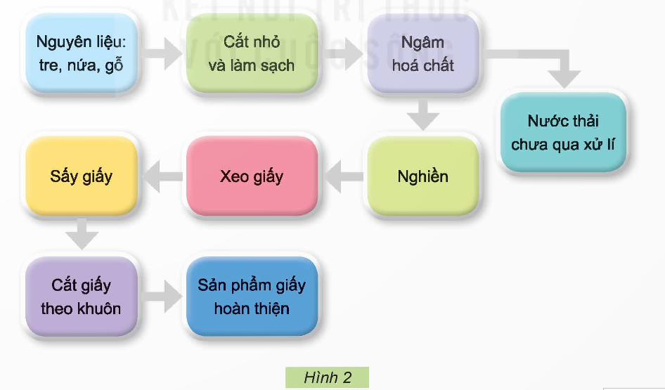

BÀI 1: VAI TRÒ CỦA CÔNG NGHỆ (TIẾT 2)
2. MẶT TRÁI KHI SỬ DỤNG CÔNG NGHỆ
Quan sát sơ đồ trong hình 2 và cho biết công nghệ sản xuất giấy dưới đây có ảnh hưởng như thế nào đến môi trường.

Slide 34
BÀI 1: VAI TRÒ CỦA CÔNG NGHỆ (TIẾT 2)
2. MẶT TRÁI KHI SỬ DỤNG CÔNG NGHỆ
- Công nghệ sản xuất giấy trên sử dụng nước “ngâm hoá chất”, không qua xử lý và thải thẳng ra môi trường. Nó có thể gây ra vấn đề ô nhiễm nước.
- Nước thải chứa các chất hóa học từ quá trình sản xuất giấy, và khi nước thải này không được xử lý, nó có thể làm ô nhiễm các nguồn nước tự nhiên.
- Điều này có thể gây hại cho động vật và thực vật sống trong nước, và làm giảm chất lượng nước mà chúng ta sử dụng.

Slide 35
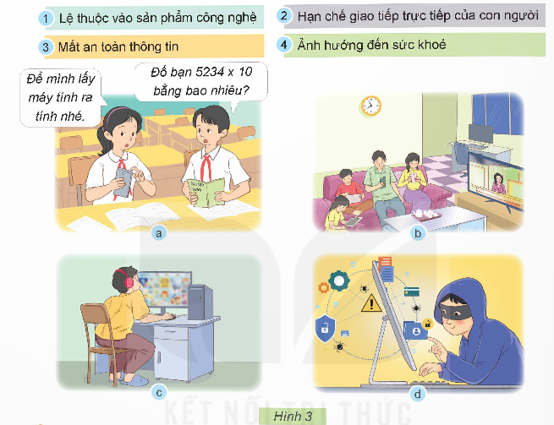
2. MẶT TRÁI KHI SỬ DỤNG CÔNG NGHỆ
Quan sát các tình huống trong hình 3 và lựa chọn các thẻ phù hợp để thể hiện mặt trái khi sử dụng công nghệ trong mỗi hình

Slide 36
2. MẶT TRÁI KHI SỬ DỤNG CÔNG NGHỆ
Quan sát các tình huống trong hình 3 và lựa chọn các thẻ phù hợp để thể hiện mặt trái khi sử dụng công nghệ trong mỗi hình
1 – a
2 – b
3 – d
4 – c

Slide 37
LUYỆN TẬP

Slide 38
Em hãy trao đổi với bạn và kể thêm những mặt trái khi sử dụng công nghệ trong đời sống.
- Gây mất thời gian và làm mất tập trung của chúng ta. Khi chúng ta dùng quá nhiều thời gian cho điện thoại hoặc máy tính, chúng ta có thể quên hoặc không làm được những việc quan trọng khác như học bài, tham gia hoạt động ngoại khóa hay gặp gỡ bạn bè.
- Gây tác động tiêu cực đến sức khỏe: Sử dụng công nghệ quá mức, đặc biệt là khi tham gia vào các hoạt động không lành mạnh như chơi game quá lạng lách hoặc xem video không phù hợp, có thể ảnh hưởng đến sức khỏe của chúng ta. Việc ít vận động và ngồi lâu trước màn hình có thể dẫn đến tăng cân, yếu đề kháng và các vấn đề sức khỏe khác.

Slide 39


Slide 40
1. Nêu những thói quen của người thân trong gia đình em khi sử dụng công nghệ gây ảnh hưởng đến sức khoẻ.
- Em trai: thường xuyên thức đêm chơi game. Điều này dẫn đến việc thiếu ngủ và ngủ gật, mất tập trung khi đến lớp
- Bố: thường xuyên sử dụng điện thoại trước khi ngủ. Điều này khiến bố bị khó ngủ và chất lượng giấc ngủ bị giảm sút.

Slide 41
2. Tìm kiếm thông tin, hình ảnh và chuẩn bị bài trình bày về chủ đề: “Sử dụng công nghệ trong đời sống: Nên hay không nên”
Xin chào mọi người! Hôm nay, tôi sẽ nói về việc sử dụng công nghệ trong cuộc sống của chúng ta. Có nên hay không nên sử dụng công nghệ? Hãy cùng tìm hiểu nhé!
Công nghệ có thể giúp chúng ta nhanh chóng tìm kiếm thông tin, xem hình ảnh và kết nối với bạn bè. Chúng ta có thể dùng điện thoại hoặc máy tính để học bài, chơi trò chơi hay xem video thú vị. Điều này rất tiện lợi và giúp chúng ta thực hiện nhiều việc một cách dễ dàng.
Tuy nhiên, việc sử dụng công nghệ cũng có nhược điểm. Nếu chúng ta dành quá nhiều thời gian cho công nghệ, chúng ta có thể quên đi những việc quan trọng khác như học bài, thể dục hoặc gặp gỡ bạn bè. Điện thoại và máy tính cũng có thể làm mắt chúng ta mệt mỏi và gây ra những vấn đề về thị lực.
Vì vậy, chúng ta cần sử dụng công nghệ một cách cân nhắc. Hãy đảm bảo rằng chúng ta không sử dụng quá nhiều thời gian cho công nghệ và lựa chọn những hoạt động khác để làm cho cuộc sống của chúng ta cân bằng hơn. Hãy nhớ rằng công nghệ là một công cụ hữu ích, nhưng chúng ta cần sử dụng nó một cách có tỉnh thức và lành mạnh.
Cảm ơn mọi người đã lắng nghe!

Slide 42

“AI NHANH AI ĐÚNG”
Câu 1: Đâu không phải là một trong những mặt trái khi nói về vai trò của sản phẩm công nghệ?
A. Lệ thuộc vào sản phẩm công nghệ.
B. Ảnh hưởng đến sức khỏe.
C. Tạo ra môi trường sống trong lành, thuận tiện cho con người.
D. Mất an toàn thông tin.

Slide 43
“AI NHANH AI ĐÚNG”
Câu 2: Mặt trái của việc sử dụng điện thoại thông minh là:
A. Mất an toàn thông tin.
B. Tiêu tốn dung lượng sử dụng pin điện thoại.
C. Hạn chế giao tiếp trực tiếp của con người.
D. Giảm năng suất lao động.

Slide 44
“AI NHANH AI ĐÚNG”
Câu 3: Điền vào dấu ba chấm (…) trong đoạn thông tin dưới đây:
…………(1)……….. có vai trò quan trọng trong nhiều lĩnh vực của đời sống. Chúng góp phần mang lại sự …………(2)……….., đáp ứng các nhu cầu đa dạng của con người.
A. (1) – Sản phẩm điện tử, (2) – tiện dụng.
B. (1) – Sản phẩm công nghệ, (2) – tiện tích.
C. (1) – Sản phẩm thông minh, (2) – tiện ích.
D. (1) – Sản phẩm cao cấp, (2) – tiện dụng.

